Slide 1
汇编语言程序设计
10月28日

Slide 2
第五章 循环与分支程序设计
程序结构：
顺序结构 循环结构
分支结构 子程序结构
复合结构：多种程序结构的组合
……

Slide 3
5.1 循环程序设计
（1） DO-UNTIL 结构 （2） DO-WHILE结构
开
始
初
始
化 循环的初始状态
循
环
体 循环的工作部分及修改部分
控制条件 计数控制
特征值控制
地址边界控制
结
束

Slide 4
5.2 分支程序设计
两种结构： （1）IF THEN ELSE；（2）CASE。
三种方法：
（1）逻辑尺控制 （2）条件控制
（3）地址跳跃表
值与地址有对应关系的表
。。。。。。
?
case 1 case 2 case n
?
case 1 case 2 case 3

Slide 5
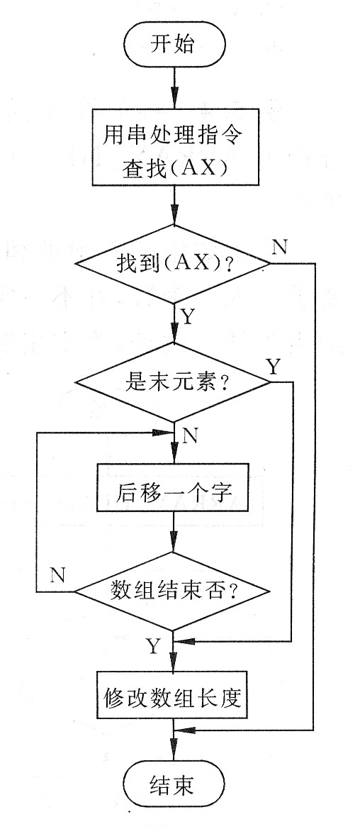
例 5.3 在附加段中，有一个首地址为LIST的未经排序的字数组。在数组的第一个字中，存放着该数组的长度，数组的首地址已经存放在DI寄存器中，AX寄存器中存放着一个数。要求在数组中查找该数，如果找到将其从数组中删除。

Slide 6
mov ax, num
cld
push di ；保存首地址
mov cx , es:[di] ；个数
add di , 2
repne scasw ；字查找
je delete ；如果找到了
pop di ；如果没找到
jmp short exit
delete: jcxz dec_cnt ；如果是最后一个
next_el:
mov bx , es:[di] ；不是最后一个
mov es:[di - 2] , bx
add di , 2
loop next_el ；注意CX的值
dec_cnt: pop di
dec word ptr es:[di]
exit: ret

Slide 7
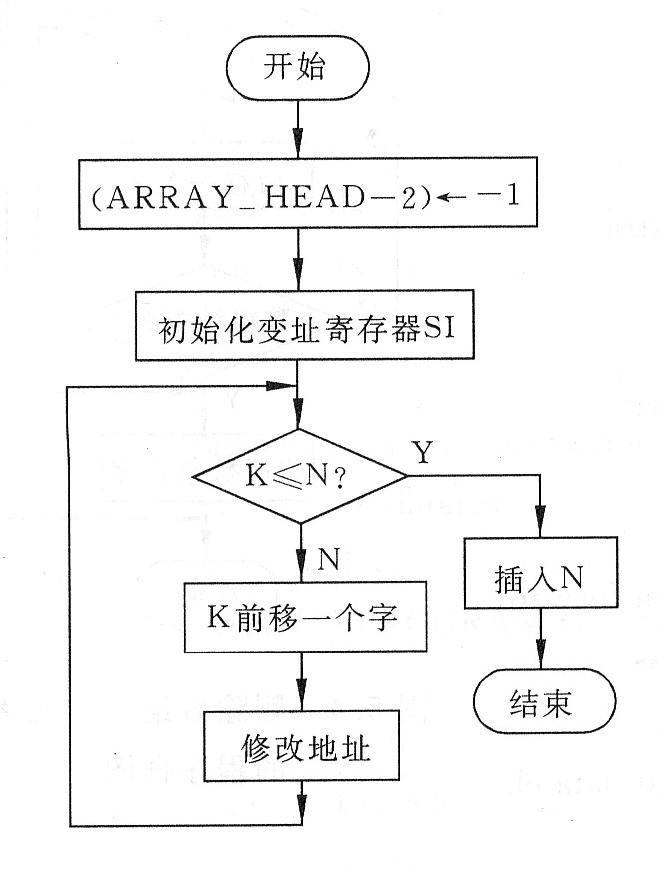
例 5.4
将正数N插入一个已整序的字数组的正确位置。该数组的首地址＆末地址分别为ARRAY_HEAD和ARRAY_END，其中所有数均为正数且已按递增的次序排列

Slide 8
x dw ?
array_head dw 3H,5H,15H,23H,37H,49H,52H,65H,78H,99H
array_end dw 105H
n dw 32H
mov ax, n
mov array_head-2, 0ffffh
mov si, 0
compare:
cmp array_end[si], ax
jle insert
mov bx, array_end[si]
mov array_end[si+2], bx
sub si, 2
jmp short compare
insert:
mov array_end[si+2], ax
x
-1
3
5
15
23
37
49
52
65
78
99
105
n
32

Slide 9
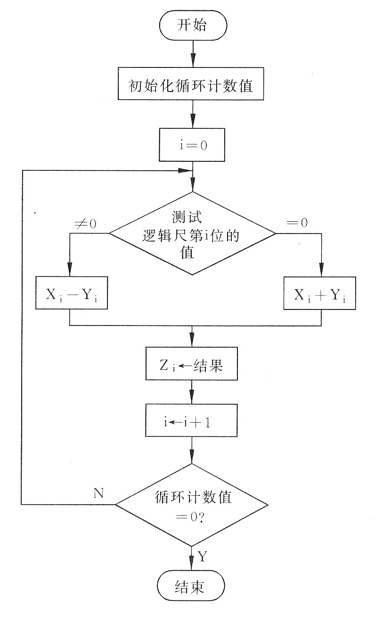
例 5.5 设有数组X和Y，X数组中有X₁，……，X₁₀；Y数组中有Y₁，……，Y₁₀。试编制程序计算Z₁＝X₁＋Y₁ Z₂＝X₂＋Y₂ Z₃＝X₃－Y₃ Z₄＝X₄－Y₄ … …… … Z₁₀＝X₁₀＋Y₁₀

Slide 10
logic_rule dw 11011100B
mov bx , 0
mov cx , 10
mov dx , logic_rule
next: mov ax , x[bx]
shr dx , 1 ；每次取一位
jc subtract ；如果取出来是1，表示减
add ax , y[bx]
jmp short result
subtract:
sub ax , y[bx]
result: mov z[bx] , ax
add bx , 2
loop next
逻辑尺：0 0 1 1 0 1 1 1 0 0
1 减法
0 加法

Slide 11
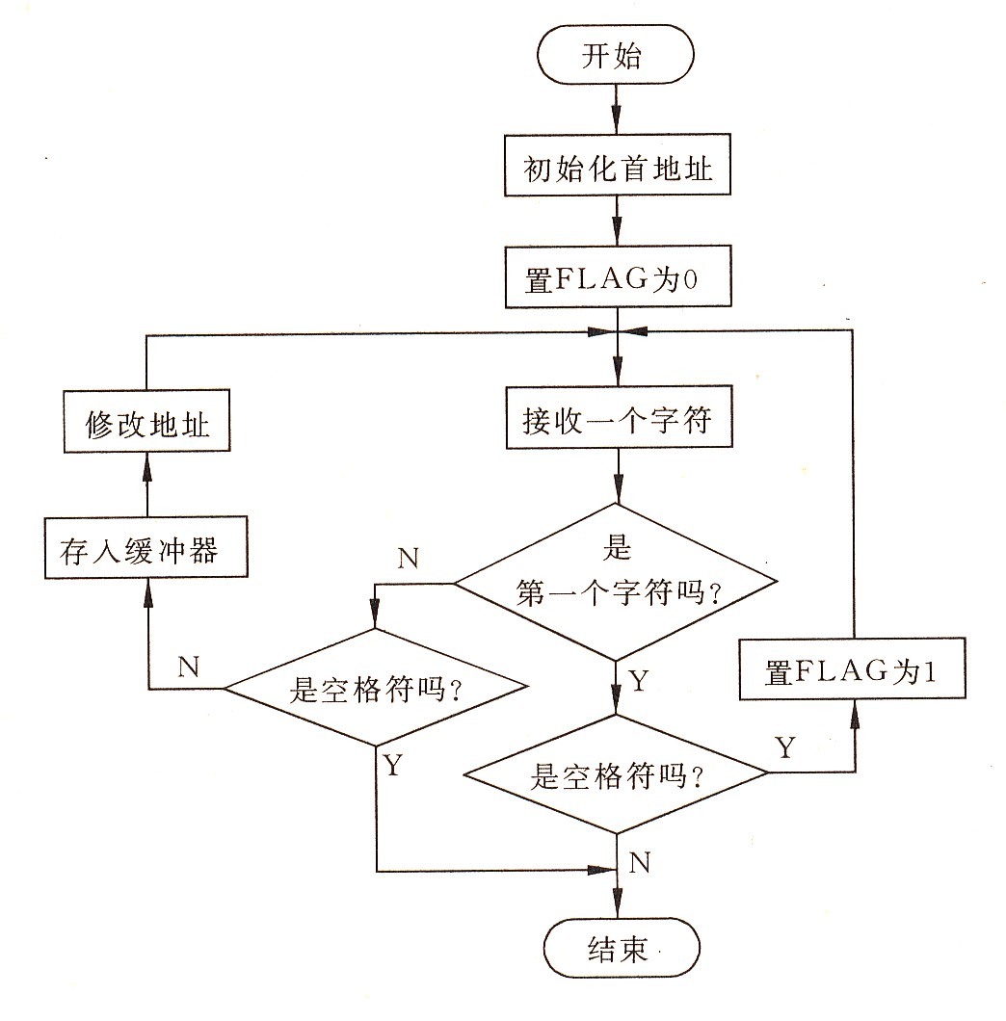
例5.6 试编制一程序：从键盘输入一行字符，要求第一个键入的字符必须是空格符，如果不是，则退出程序；如是，则开始接受键入的字符并顺序存放在首地址为BUFFER的缓冲区中（空格符不存入），直到接收到第二个空格符时退出程序。

Slide 12
lea bx , buffer
mov flag , 0
next: mov ah , 01 ；接受单个字符输入，存入al
int 21h
test flag , 01h ；判断是否为第一个字符
jnz follow
cmp al , 20h ；如果是第一个，判断是否空格
jnz exit
mov flag , 1
jmp next
follow:
cmp al , 20h ；如果不是第一个，判断是否空格
jz exit
mov [bx] , al
inc bx
jmp next
exit: ret

Slide 13
下周实验
P67 实验2.4

Slide 14
第五章作业
5.12
5.13
5.19
5.22

